Slide 1
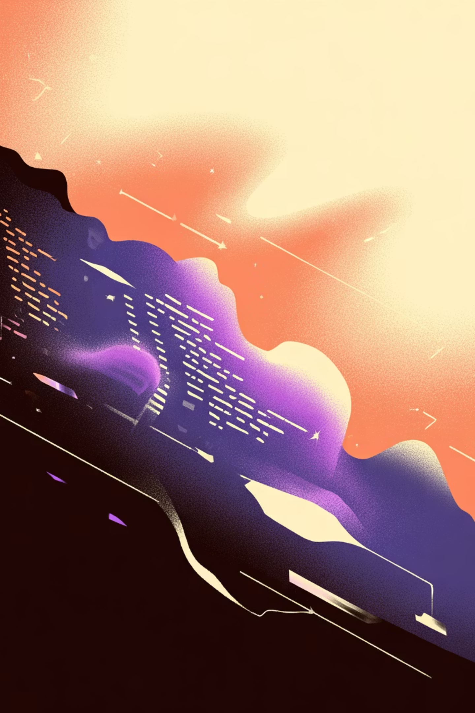
O Multiverso do Front-End e Seus Componentes
Uma jornada pelos universos do HTML, CSS e JavaScript
Autor: Edu — Desenvolvedor Full Stack & Criador de Conteúdo com I.A.

Slide 2
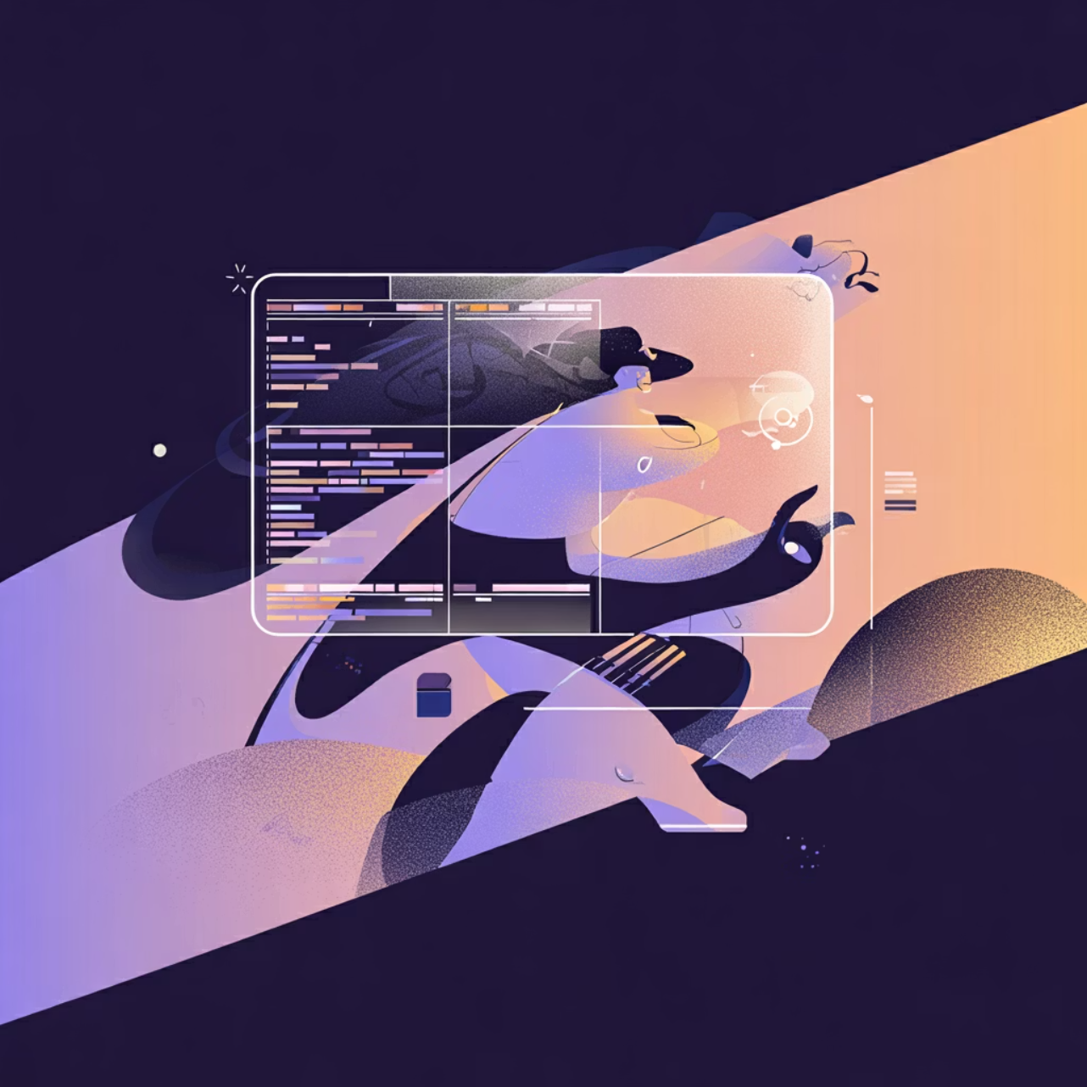
Bem-vindo ao Multiverso Digital! 🚀
Ei, nerd! Prepare-se para uma jornada épica através das dimensões paralelas do desenvolvimento web. Cada tecnologia que você domina é um universo único, com suas próprias leis, poder e infinitas possibilidades.
Neste multiverso, você não é apenas um desenvolvedor — você é um explorador dimensional, navegando entre realidades de código e criando portais entre mundos digitais.
A aventura começa agora. Suas habilidades vão além do que você imagina.

Slide 3
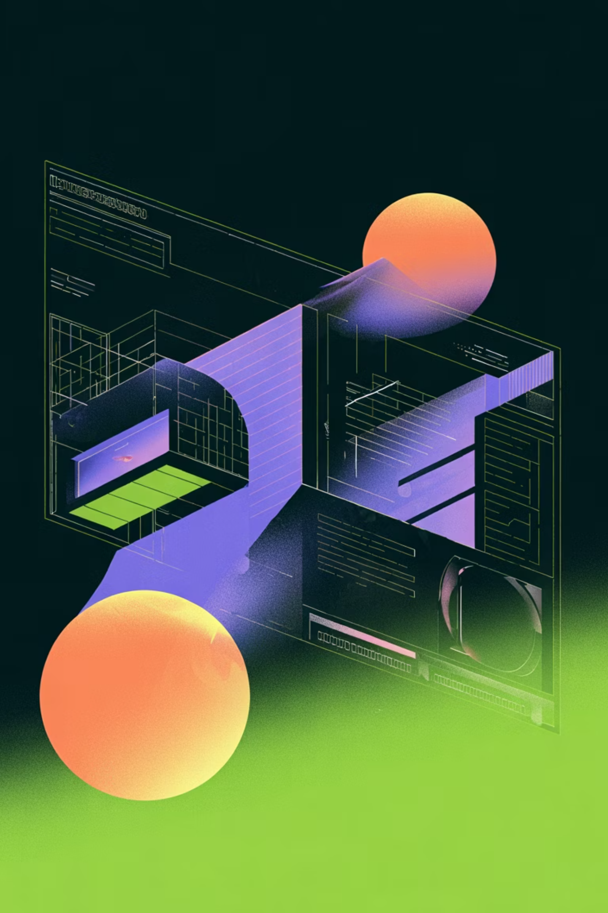




Universo Primordial: O Reino do HTML ⚛️
No início, havia o vazio. Então surgiu o HTML — a estrutura fundamental da realidade digital. Como os átomos que formam a matéria, as tags HTML são os blocos de construção de todo o multiverso web.
Estrutura Semântica
Hierarquia DOM
Tags como <header>, <nav>, <main> e <footer> criam a arquitetura dimensional
Cada elemento é um nó no tecido espacial, conectado por relações pai-filho
Acessibilidade
HTML semântico permite que todos naveguem o multiverso, independente de suas capacidades
<article class="universo"> <h1>Bem-vindo ao HTML</h1> <p>A base de tudo que existe na web</p></article>

Slide 4
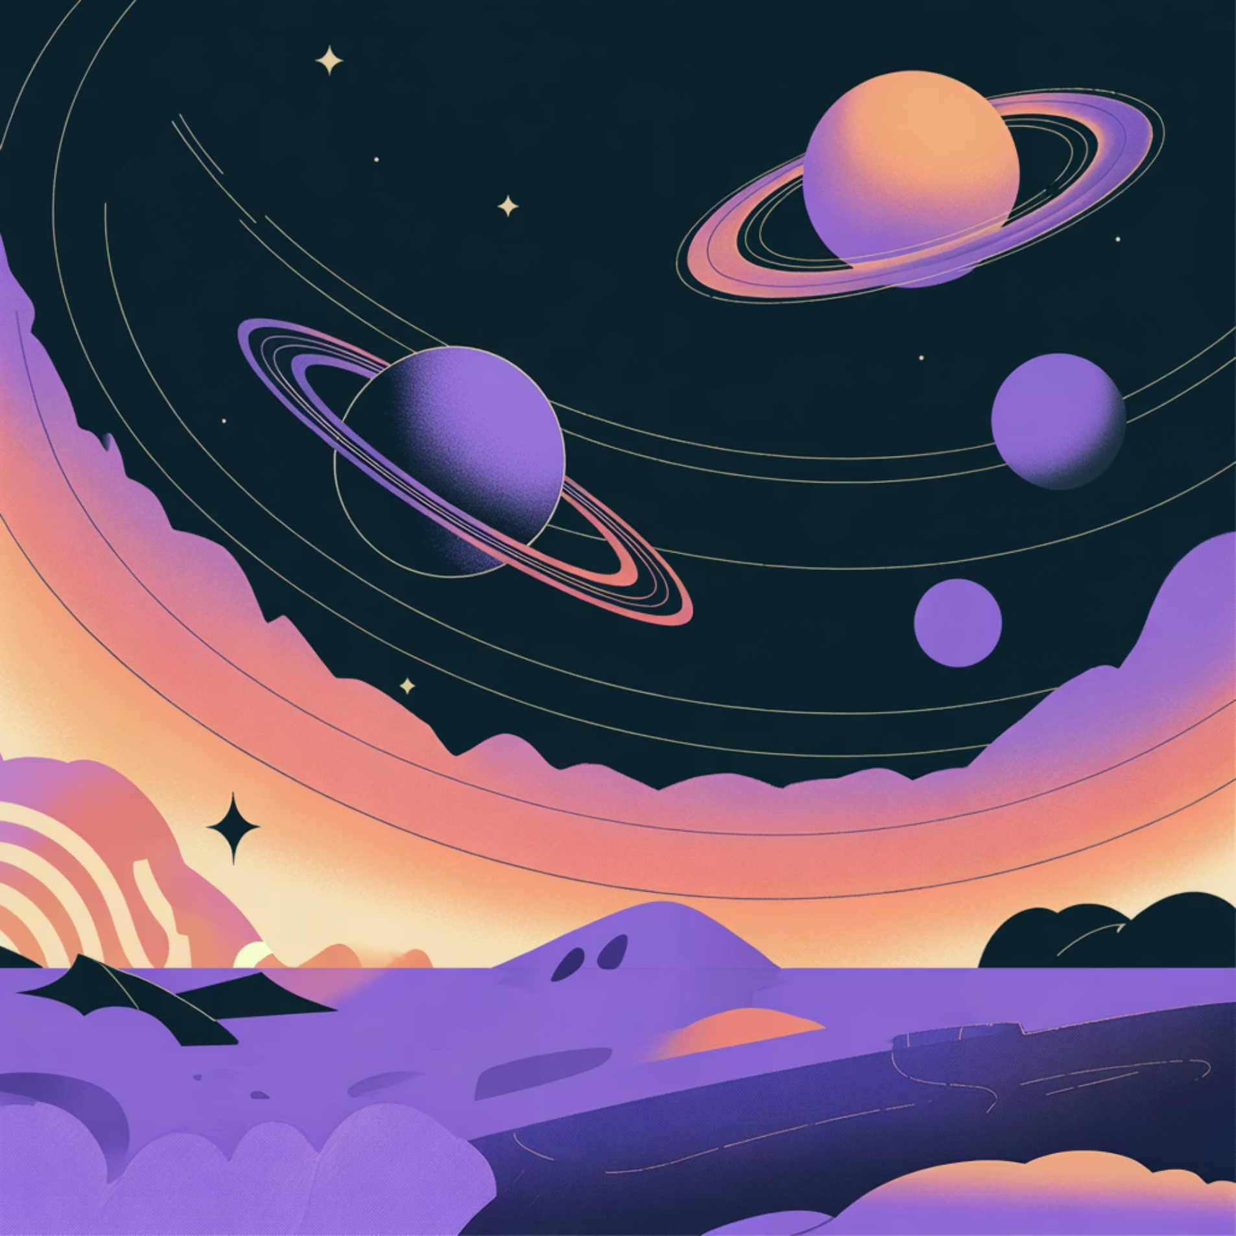


Sistema Solar CSS: A Paleta Dimensional 🎨
Se o HTML é a estrutura, o CSS é a energia criativa que transforma códigos inertes em experiências visuais deslumbrantes.
Como um mago cósmico, você manipula cores, formas e animações através de seletores e propriedades mágicas.
1
2
Seletores Dimensionais
Box Model Quântico
Classes, IDs e atributos para mirar elementos específicos no espaço-tempo
Margin, border, padding e content formam as camadas da realidade visual
3
4
Flexbox & Grid
Animações Temporais
Sistemas de layout que dobram o espaço para criar estruturas responsivas
Transitions e keyframes manipulam a quarta dimensão do Front-End

Slide 5
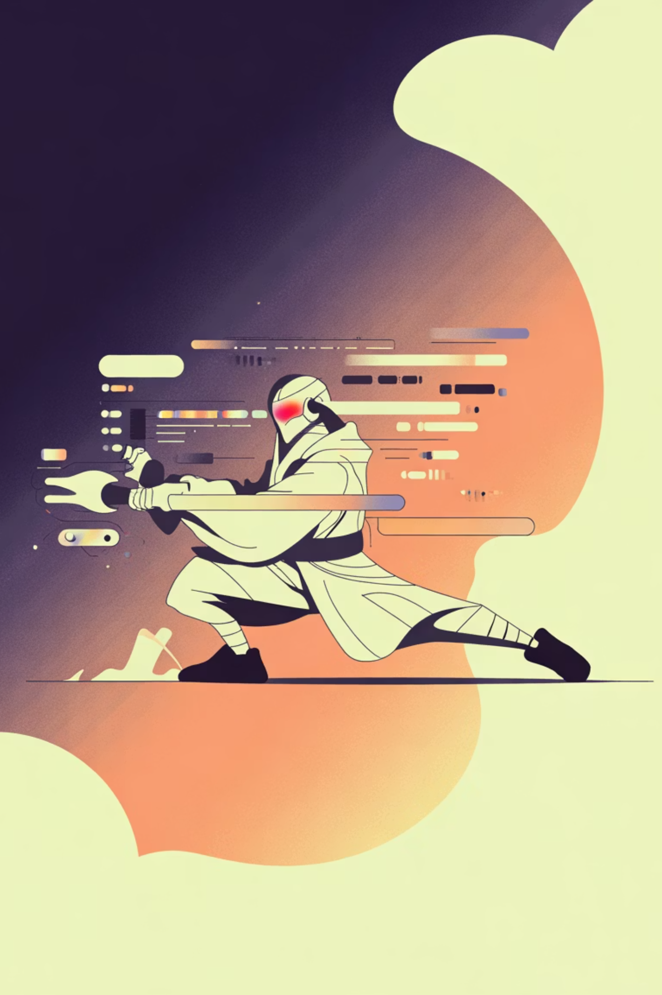



A Força do JavaScript: O Jedi do Código ⚡
Aqui reside o verdadeiro poder. O JavaScript é a Força viva que anima o multiverso, transformando páginas estáticas em experiências interativas e dinâmicas.
Manipulação do DOM
Controle total sobre elementos: criar, modificar, deletar — você é o mestre da realidade
Eventos & Interatividade
Responda a cliques, teclas e gestos como um Jedi responde ao perigo iminente
APIs & Assincronicidade
Conecte-se a outras dimensões através de fetch, promises e async/await
const botao = document.querySelector('.portal');botao.addEventListener('click', () => { console.log('Portal dimensional ativado!

Slide 6
Portais Dimensionais: Os Frameworks 🌀
Chegou a hora de conhecer as tecnologias que permitem viagens rápidas entre universos. Cada framework é uma dimensão alternativa com suas próprias regras, mas todos compartilham o mesmo objetivo: facilitar a construção de aplicações complexas.
React Universe
Angular Dimension
Vue Realm
Componentes reutilizáveis e hooks poderosos. O universo mais popular, onde o Virtual DOM reina supremo.
Framework completo do Google. Uma dimensão estruturada com TypeScript e dependency injection nativa.
Progressivo e acessível. Uma realidade que equilibra simplicidade e poder, perfeita para iniciantes.

Slide 7
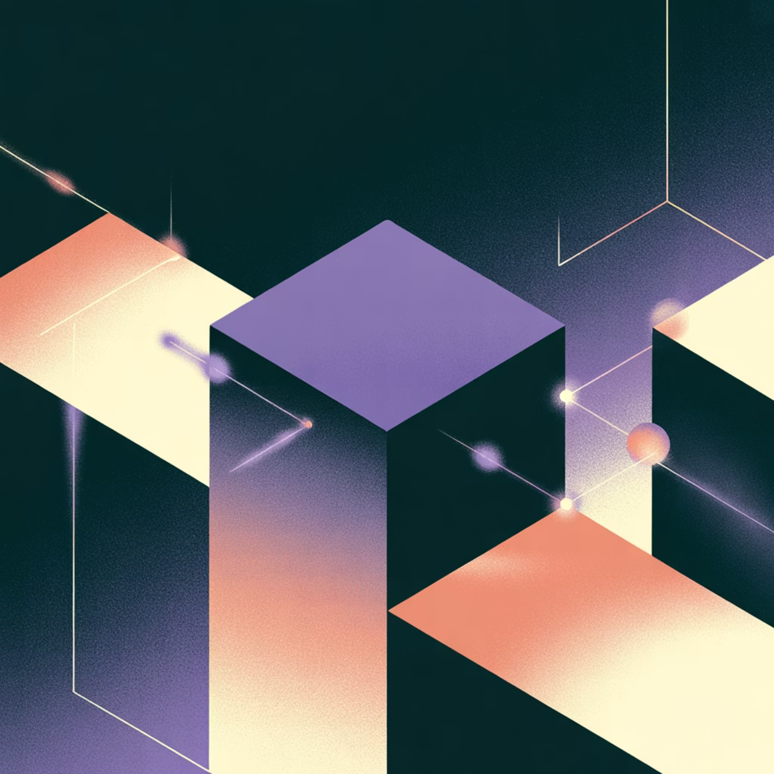

Componentes: Os Blocos de Construção ⚙️
Em qualquer framework, você trabalha com componentes — pedaços reutilizáveis de interface que se encaixam como peças de LEGO cósmico.
Cada componente é autossuficiente, com sua própria lógica, estilo e estrutura. Juntos, eles formam aplicações completas.
01
02
03
Props & Estado
Ciclo de Vida
Composição
Dados fluem entre componentes através de props. O estado interno controla comportamento local.
Componentes nascem, atualizam e morrem. Hooks como useEffect controlam cada fase da existência.
Componentes pequenos se combinam para criar interfaces complexas e poderosas.

Slide 8
Arsenal do Explorador: Ferramentas Essenciais 🛠️
Todo viajante dimensional precisa das ferramentas certas. Estas são as tecnologias que potencializam seu workflow e mantêm o multiverso organizado.
Git & GitHub
Controle de versão permite navegar pela linha do tempo do seu código. GitHub é o hub social onde universos colaborativos nascem.
VS Code
Seu cockpit de navegação dimensional. Extensions, IntelliSense e integração com Git tornam o desenvolvimento mais rápido.
NPM & Gerenciadores
Bibliotecas são como portais pré-construídos. npm, yarn e pnpm gerenciam suas dependências dimensionais.
DevTools
As ferramentas de desenvolvedor do navegador são seu scanner multidimensional para debug e performance.

Slide 9

Boas Práticas para Viajantes Dimensionais 📚
Código Limpo é Código Dimensional
Nomeie variáveis de forma clara. Use comentários estratégicos. Seu eu do futuro (e outros exploradores) vão agradecer.
Responsividade é Lei Universal
Mobile-first não é opção, é necessidade. Use media queries e unidades relativas para criar experiências que funcionam em todas as dimensões de tela.
Performance Importa
Imagens otimizadas, lazy loading, code splitting — cada milissegundo conta na experiência do usuário atravessando seu universo.
Acessibilidade é Inclusão
ARIA labels, contraste adequado, navegação por teclado — garanta que todos possam explorar suas criações.

Slide 10
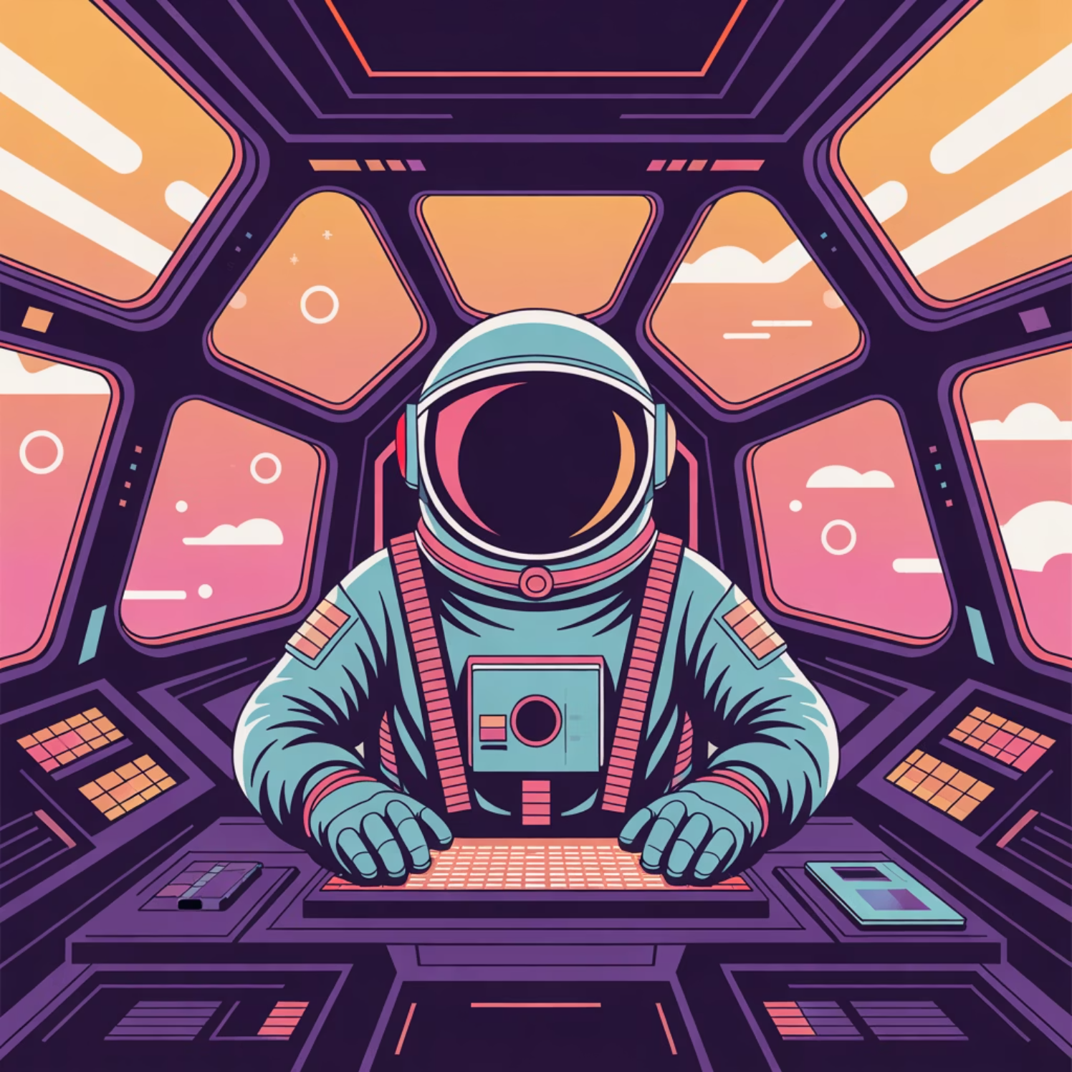

O Multiverso Continua em Expansão 🌌
Parabéns, explorador! Você acaba de completar sua primeira jornada pelo multiverso do Front-End. Mas isso é apenas o começo da aventura.
Novas tecnologias surgem constantemente — WebAssembly, Web Components, frameworks experimentais. O multiverso está sempre se expandindo, e há infinitos universos ainda por descobrir.
"Entre linhas de código e componentes, existe um multiverso inteiro para explorar."
Continue estudando. Continue criando. Continue explorando.
Sobre o autor: Edu é desenvolvedor full stack apaixonado por tecnologia, automação e IA. Acredita que criatividade e código são as chaves para construir o futuro digital. Este ebook foi criado com ChatGPT, Leonardo AI e CapCut.

